Slide 1
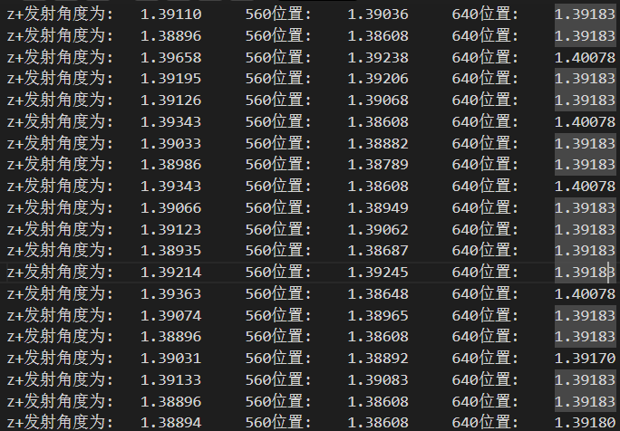
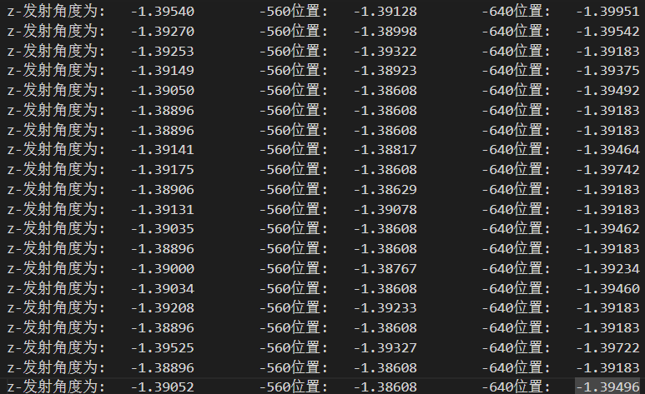
目的：重建出携带最多能量的粒子发射的方向
管壁：Al 1mm
粒子选取：选择能量沉积最大的点作为击中点？
Z+ Z-方向各发射100个粒子，发射角度Theta = 1.4° phi = 90°
截取了前20个事例的击中位置重建信息
位置信息均为theta角度
整体与预期比较吻合

Slide 2
-560mm处的硅片
-640mm处的硅片
簇射粒子如何处理？

